Slide 1
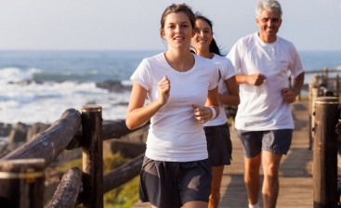
Současné technologie využívané pro monitoring pohybové aktivity
Antropomotorika Martina Dvořáčková
np 2003 Eliška Olbrechtová
Podzim 2015 Kateřina Řezníčková

Slide 2
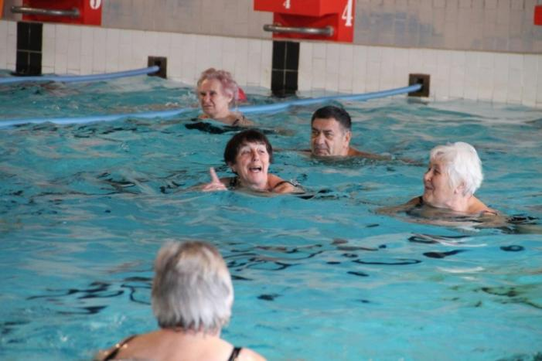
Pohybová aktivita
Definice
Každodenní pohyb dříve a dnes
Proč se hýbat?
Benefity pohybu pro každého
Dospívající mládež
Lidé s tělesnými handicapy
Lidé s depresemi
…

Slide 3
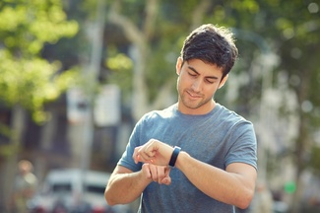
Monitoring pohybové aktivity
Paradox moderní doby
Vzestup moderních technologií
Prostředky pro měření
Fitness náramky
Krokoměry
Akcelerometry
Smartphone aplikace

Slide 4
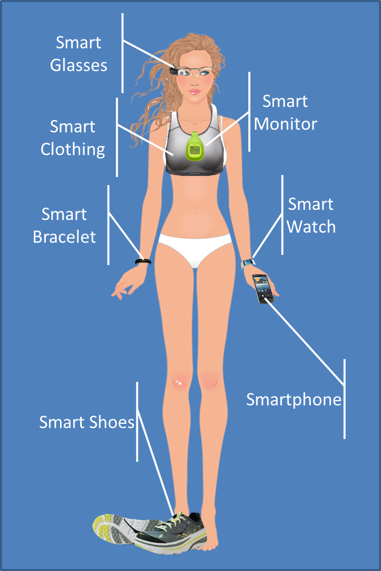
Wearable technology
Zařízení přiléhající k tělu
Návrh způsobu nošení

Slide 5
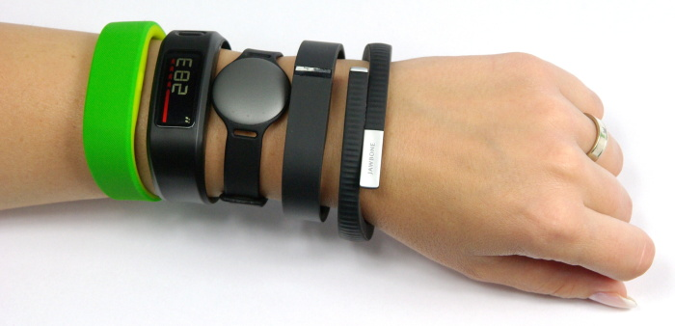
Fitness náramky
Wearables, nositelná elektronika, activity tracker,
= krokoměr
Zaznamenání celodenní aktivity
Co měří?

Slide 6
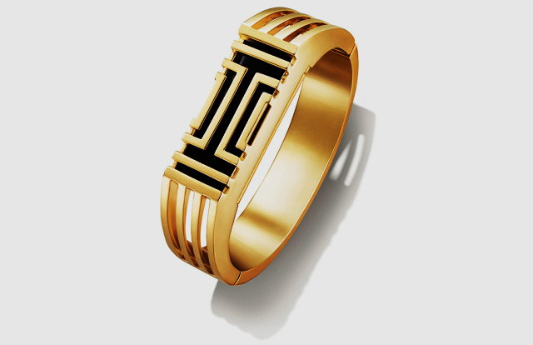
Velké množství na trhu
Podpora prostředí (webové, mobilní)
Design doplňku - pěkný, pohodlný, odolný
Nabíjení

Slide 7
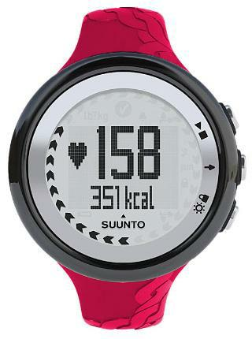
SPORTTESTER
Nedokážete odhadnout dopad tréninku na váš organismus?
Nepřeháníte to s cvičením? Je cvičení dostatečné?
Aktuální SF- intenzita zátěže
Spálené kalorie (% tuku ze spálených kalorií)
Dva druhy měření tepu
Alternativy pro mnoho druhů sportů

Slide 8
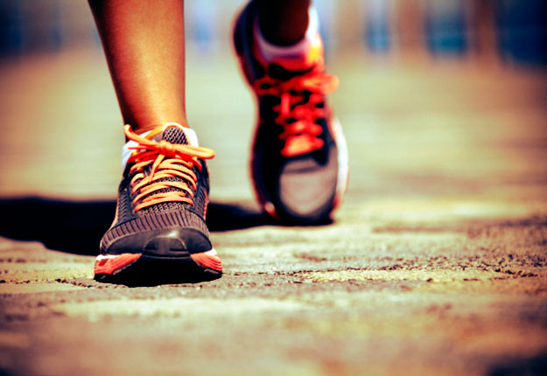
KROKOMĚR
= pedometr
Mechanismus, který při došlápnutí přičte krok
Počet kroků, spálené kalorie, vzdálenost, rychlost
Možnost nastavit cílový počet kroků
Turistika, sportovní chůze
PRINCIP: KYVADÉLKO, KTERÉ REAGUJE NA LIDSKOU HOUPAVOU CHŮZI

Slide 9
AKCELEROMETR
Gyroskop, pohybový senzor
Zrychlení, zpomalení pohybu
vzdálenost
Běh a chůze- pro výpočet potřebuje, aby se pohyb zastavil- došlap, odraz
Součást mobilních telefonů

Slide 10
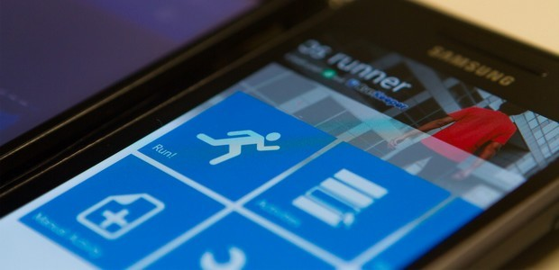
MOBILNÍ APLIKACE

Slide 11
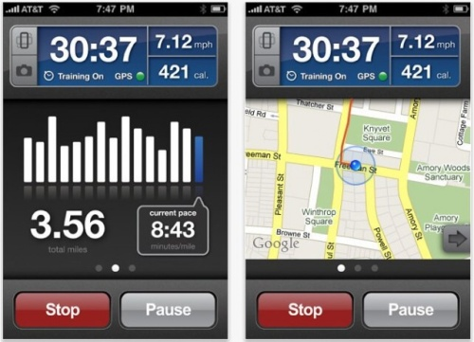
Runkeeper

Slide 12
+
Jednoduchost – nainstalování do mobilu a okamžitá funkčnost
Hlášení času, uběhlé vzdálenosti a tempa ve FREE verziIntuitivní ovládání
Jednoduché propojení s Facebookem, Twiterem, G+ a spoustou dalších sociálních služeb
Možnost nastavení vlastní www adresy svého uživatelského účtu (stejně jako u FB)
Spolupracuje s přístroji GarminVýběr ze všech možných druhů sportů
Odpočet před začátkem cvičení
Možnost nákupu fan věcí a věcí na cvičení v e-shopu
Možnost dodatečné opravy trasy
Tréninkové plány od 5 km do maratonu zdarma i ve FREE verzi

Slide 13
-
Pomalost internetové aplikace
Malá komunita českých uživatelů (prakticky nulová)
Žádné výzvy (Challenge)
Grafy ve FREE verzi o ničem
Aplikace i webovky postrádají češtinu (osobně mi angličtina nevadí, ale i tak je to v mínusech)
Nemožnost ke cvičením pořizovat fotografie
Pomalé reakce vývojářů na požadavky uživatelů
Export GPX pouze po jednotlivých cvičeních (vývojáři na tom prý pracují)
Režim PAUSE jen na omezenou dobu

Slide 14
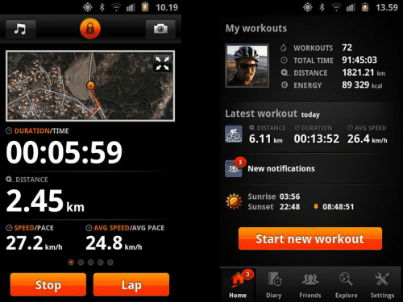
Sports tracker

Slide 15
+
Opět intuitivní ovládání
Velká česká komunita – nejjednoduší nalezení sportovců z blízkého okolí
Naprosto jednoduché pořizování fotek během aktivit
Design internetové aplikace
Propojení s Facebookem a Twiterem
Vývojáři neustále vše vylepšují
Spolupracuje s přístroji Garmin
Výběr ze všech možných druhů sportů
Jako u jediného naprosto bezproblémově fungující režim PAUSE (nahrazuje startovní odpočítávání

Slide 16
-
Webové stránky jsou FLASH
Žádné grafy
Bez hlášení informací o běhu
Aplikace i internetové stránky pouze v angličtině
Export GPX opět jen po jednotlivých aktivitách
Žádné Challenge
Nelze opravovat trasa
Adresa www profilu pouze pod číslem

Slide 17
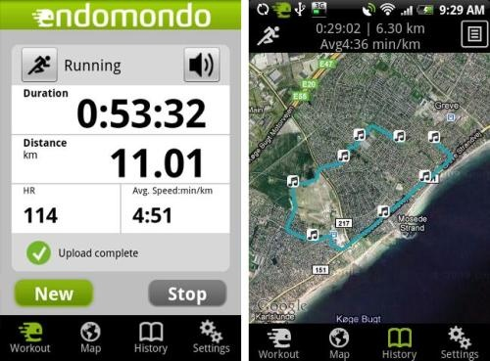
Endomondo

Slide 18
+
Lokalizace mobilní aplikace
Parádní grafy již ve FREE verzi
Intuitivní ovládání (aplikace i www stránky)
Velká a aktivní komunita
Svižnost www stránek, hlavně při prohlížení map
Nejpřehledněji zobrazené jednotlivé km a údaje k nim
Velké množství veřejných výzev (Challenge) a závodů
Výběr ze všech možných druhů sportů
Odpočet před začátkem cvičení
Možnost nákupu fan věcí a vybavení na sport v e-shopu
Propojení s Facebookem a Twiterem
Vývojáři rychle reagují na požadavky
Výpis playlistu přehrávaného při cvičení
Informace o hydrataci – spotřebované tekutiny během tréninku
Krokoměr

Slide 19
-
Složitější pořizování fotografií při cvičení (o něco složitějsí než u Sports trackeru)
Nemožnost dodatečného opravení trasy
Export GPX opět jen po jednotlivých aktivitách
Webovky v angličtině
Hlášení informací o běhu pouze v placené verzi
Mód pro úsporu baterie (jedinečnost aplikace) pouze v placené verzi
Po poslední aktualizaci zmizelo z grafů FREE verze stránek spousta údajů, které se dříve daly zobrazit
Stránky rozdělené na placené a FREE (placené mají k dispozici zobrazení více údajů v grafech) a jsou oddělené od aplikace v mobilu, ta je také FREE a PRO verze (při zaplacení PRO verze nemá člověk nárok na placenou verzi stránek na internetu)

Slide 20
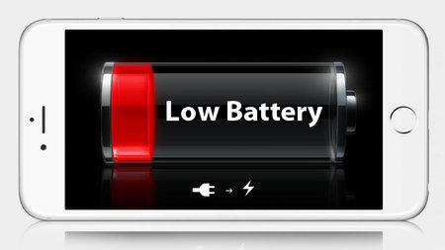
KOLIK SI VEZMOU BATERIE???

Slide 21
Je úplně jedno o jakou aplikaci se jedná, každá z výše zmíněných má ve FREE verzi naprosto stejnou spotřebu baterie
– 6 %
všechny programy ve FREE verzi vydrží minimálně pět hodin při nízkých teplotách (do –5 °C)

Slide 22
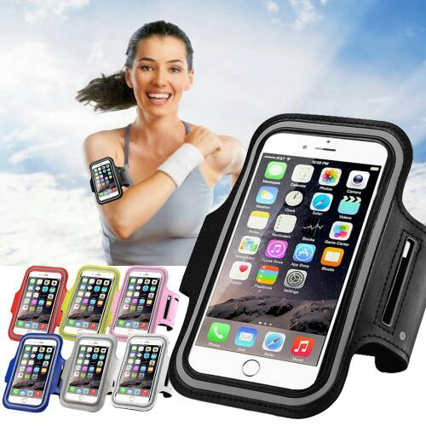
Přesnost záznamu
± 60 až 90 m
pořídit na mobil pouzdro na paži, tzv. armband. S tím bude měření nejpřesnější.

Slide 23
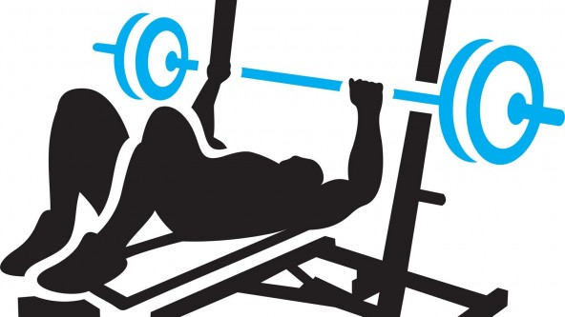
aplikace na posilování

Slide 24
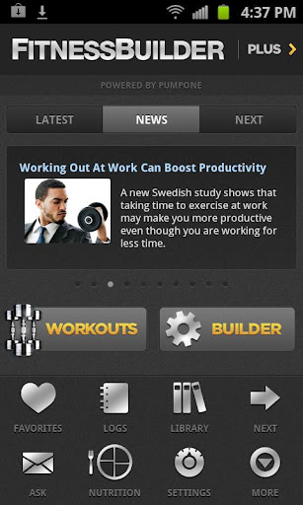
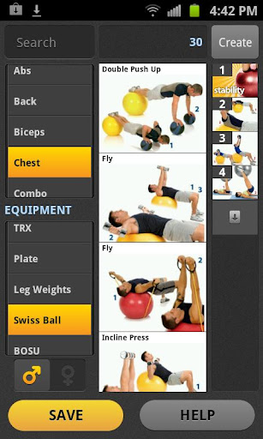
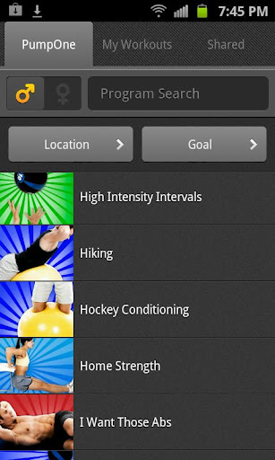
Fitness Builder

Slide 25
+
obrovská databáze cviků i nářadí – hezky popsané s fotkami i videem
skvělý magazín s radami na cvičení, stravu i regeneraci
časté updaty a neustálé vylepšování
editor cvičení, umožňující většinu obsahu stáhnout offline
synchronizace s webovou verzí, sociální sítě…

Slide 26
-
obrovská databáze cviků i nářadí – hezky popsané s fotkami i videem
skvělý magazín s radami na cvičení, stravu i regeneraci
časté updaty a neustálé vylepšování
editor cvičení, umožňující většinu obsahu stáhnout offline
synchronizace s webovou verzí, sociální sítě…

Slide 27
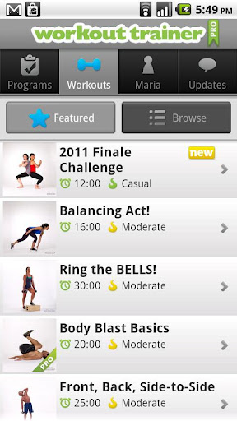
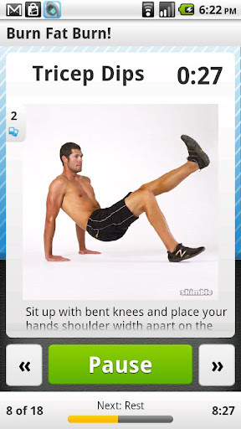
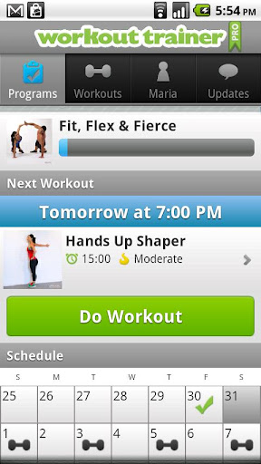
Workout Trainer

Slide 28
+
nejpřehlednější prostředí i nastavení
kompletní průvodce celým denním cvičením včetně počítadla času cviků i pauz mezi nimi
výběr hlasových průvodců – popíší cviky i motivují
sociální modul
začátečník vše hned pochopí

Slide 29
-
většina dlouhodobých programů pouze v PRO verzi
stahuje celkem velký balík dat před každým cvičením
neřeší přesné hmotnosti a počty sérií (není na profi bodybuilding)
skryté náklady i ve verzi PRO – některé cvičební programy za příplatek

Slide 30
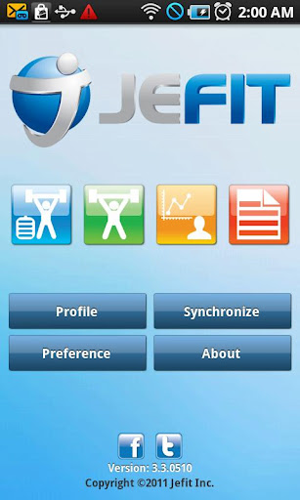
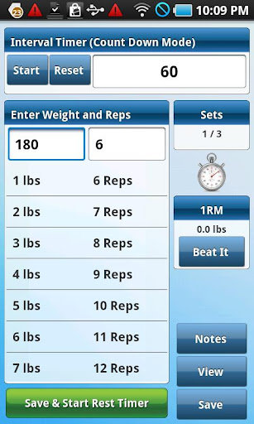
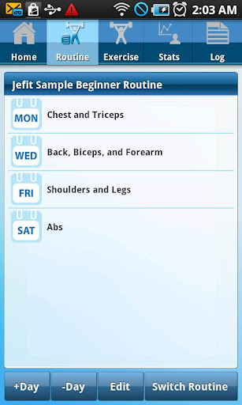
JEFIT

Slide 31
+
velké databáze cviků, celých cvičení i dlouhodobých rutin
podrobné mapování sérií, zátěží i pokroku
dobré propojení s webem
skvělý kalendář
možnosti přizpůsobení

Slide 32
-
nevodí tolik za ručičku
nutný aktivní přístup a sestavování rutin
pro začátečníky možná zbytečně moc údajů

Slide 33
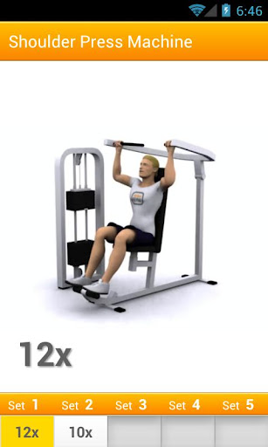
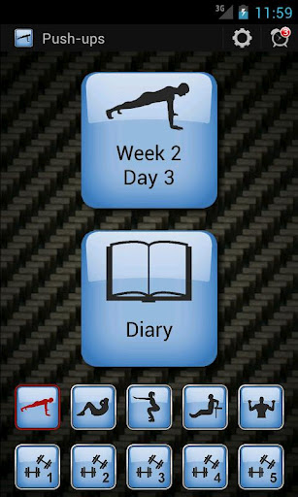
DALŠÍ APLIKACE
Multi Reps VirtuaGym

Slide 34
Děkujeme za pozornost

Slide 35
Zdroje
http://sporttester.info/
https://cs.wikipedia.org/wiki/Akcelerometr
http://homel.vsb.cz/~jur286/prostredky_aut_rizeni/preklad.htm
http://www.10000kroku.cz/?page=kategorie&&ktera=krokomer
http://www.krokomer.com/
http://www.channelworld.cz
www.svetandroida.cz/fitness-naramek-smartband-201409
https://www.dtest.cz/clanek-4130/test-chytrych-naramku-2015
www.fitness-hodinky.cz/
Ježová, S. (2010). Monitoring pohybové ativity dětí mladšího školního věku. Brno: MU.
Pech, V. (2010). Pohybová aktivita jako fyziologická potřeba dítěte. Brno: MU.

